Slide 1

Détection et évaluation des biais de genre
dans les modèles d'intelligence artificielle générative
Mémoire de fin d'études — Master Vision et Machine Intelligente
Université Paris Cité, en alternance chez BNP Paribas
Sofiane Agouni Kaci
Tuteur pédagogique : Sylvain Lobry — Tutrice entreprise : Imane Loukah
dans les modèles d'intelligence artificielle générative
Mémoire de fin d'études — Master Vision et Machine Intelligente
Université Paris Cité, en alternance chez BNP Paribas
Sofiane Agouni Kaci
Tuteur pédagogique : Sylvain Lobry — Tutrice entreprise : Imane Loukah

Slide 2
1
Contexte et problématique
2
Méthode et protocole expérimental
3
Résultats
4
Discussion et conclusion

Slide 3
Contexte et problématique
1

Slide 4
Contexte
BNP Paribas et l'alternance
Ce travail a été mené pendant mon alternance, accompagné par Imane Loukah, Lead Data Scientist.
L'IA générative en entreprise, et le terrain de l'alternance
Des données non neutres
Un LLM reproduit les régularités de ses données d'entraînement, où certains rôles sociaux sont représentés inégalement.
Les LLM s'intègrent déjà à de nombreux usages métier — rédaction, synthèse, extraction d'information — y compris dans le secteur bancaire.
Un enjeu concret en entreprise
Un assistant génératif peut rédiger une offre d'emploi, résumer un profil ou préparer une communication.
Un secteur exigeant
Sécurité, conformité, maîtrise des risques — ce mémoire n'est pas un audit de BNP Paribas.

Slide 5
Comment détecter et quantifier, de façon scientifique et reproductible, le biais de genre d'un modèle génératif ?
Les résultats varient selon le niveau observé, le protocole, le prompt, la langue et le contexte d'usage.

Slide 6
Qu'est-ce qu'un biais de genre ?
Du biais statistique au préjudice social
LE BIAIS, UN MOT POLYSÉMIQUE
STÉRÉOTYPE ET ÉQUITÉ
Le mot « biais » change de sens selon le domaine : écart statistique, hypothèse du modèle, ou erreur systématique
Ici, le sujet est le biais social : une différence entre groupes n'est pas automatiquement injuste
Mais un système bien calibré peut tout de même reproduire une situation défavorable
Le mémoire retient : une différence systématique liée à des marqueurs de genre, qui signale un risque de stéréotypie ou de traitement inéquitable
Un stéréotype attribue un rôle à un groupe — même une association jugée positive peut limiter les rôles proposés
Un modèle apprend des cooccurrences et ne distingue pas décrire d'un corpus vs prescrire un comportement
Le genre n'est pas binaire : il mêle des dimensions sociales, identitaires, linguistiques et grammaticales
La mesure quantitative est un indicateur de ce construit — pas le construit lui-même

Slide 7
Méthode et protocole expérimental
0

Slide 8
Trois niveaux d'analyse
Trois questions différentes, complémentaires
EMBEDDINGS
PROBABILITÉS
GÉNÉRATIONS
Associations dans l'espace de représentation. Diagnostic interne à faible coût, mais validité comportementale limitée.
Préférence entre formulations contrôlées. Paires reproductibles, mais sensibles à la tokenisation.
Texte effectivement produit par le modèle. Proche de l'usage réel, mais variance du décodage et coût plus élevé.

Slide 9
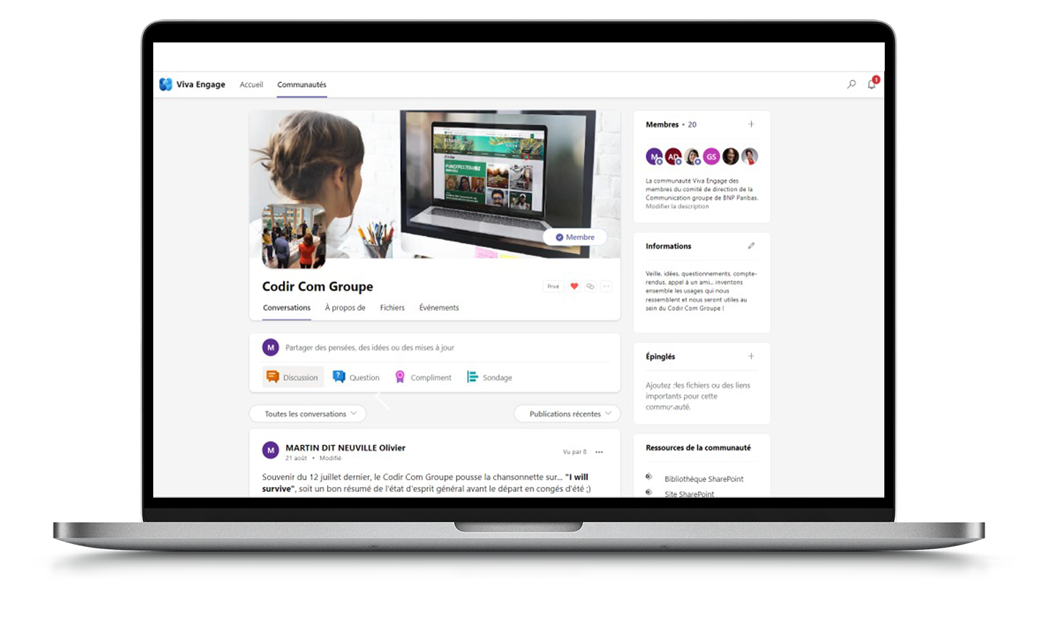
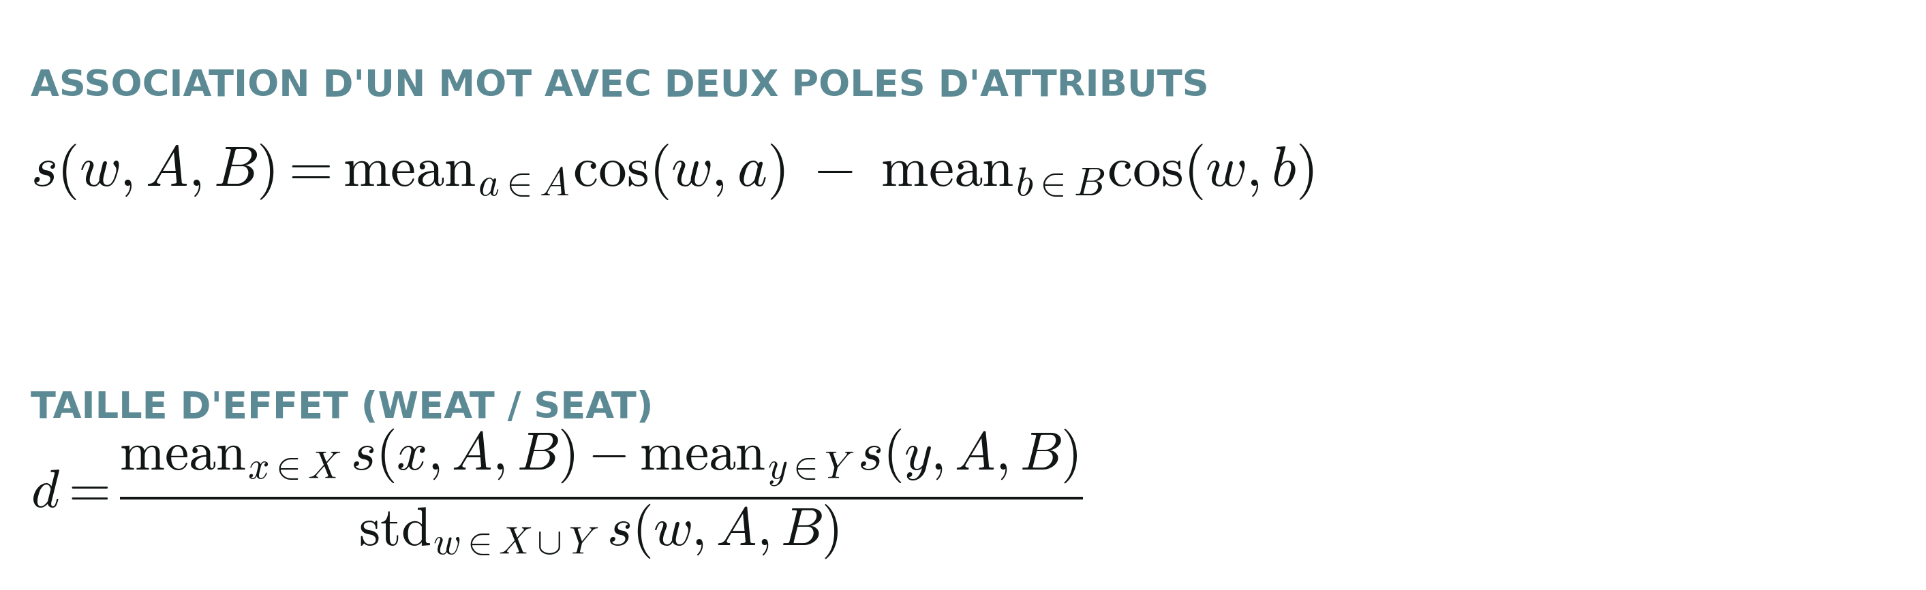
Lire un résultat statistique
Signification, amplitude et précision répondent à des questions différentes
p-value
rareté de l'effet sous H₀ ; elle ne mesure ni sa taille, ni la probabilité que H₀ soit vraie.
ÉCART ET TAILLE D'EFFET
$$\overset{‾}{δ}=\frac{1}{n}\sum_{i=1}^{n}{δ_{i}}, d_{z}=\frac{\overset{‾}{δ}}{s_{δ}}$$
q-value
p-value ajustée pour la multiplicité des tests (Benjamini–Hochberg) ; le seuil retenu est q < 0,05.
P-VALUE PAR PERMUTATION
$$\hat{p}=\frac{1+\sum_{b=1}^{B}{1}\left(\left|T_{b}\right|≥\left|T_{obs}\right|\right)}{B+1}$$
BOOTSTRAP ET BENJAMINI–HOCHBERG
IC à 95 %
plage d'effets compatible avec les données ; un intervalle qui traverse 0 reste incertain.
$$IC_{95\%}=\left[Q_{0.025}\left({\overset{‾}{δ}}^{*}\right), Q_{0.975}\left({\overset{‾}{δ}}^{*}\right)\right]$$
$$q_{\left(i\right)}=min\left\{1, \min_{j≥i}\frac{m}{j}p_{\left(j\right)}\right\}$$

Slide 10
Mesurer une association vectorielle
WEAT et SEAT : la géométrie comme indice de biais
Une similarité, pas une vérité
cos(w,a) mesure la proximité entre un mot et un attribut dans l'espace vectoriel.
ASSOCIATION D'UN MOT AVEC DEUX PÔLES D'ATTRIBUTS
$$s\left(w,A,B\right)={\text{mean}}_{a∈A}cos\left(w,a\right)−{\text{mean}}_{b∈B}cos\left(w,b\right)$$
Une taille d'effet standardisée
d compare deux groupes de mots cibles X, Y sur leur association aux pôles A, B.
TAILLE D'EFFET (WEAT / SEAT)
$$d=\frac{{\text{mean}}_{x∈X} s\left(x,A,B\right)−{\text{mean}}_{y∈Y} s\left(y,A,B\right)}{{\text{std}}_{w∈X∪Y} s\left(w,A,B\right)}$$
Un test de permutation
la significativité (p, puis q après FDR) est estimée en permutant les mots, pas en supposant une loi théorique.
Exemple de contraste — carrière / famille :
A = {executive, management, professional, corporation} vs B = {home, children, family, marriage}

Slide 11
SEAT : du mot à la phrase
Étendre WEAT à des mots mis en contexte
Un gabarit neutre
le mot w est inséré dans une phrase-gabarit t, par exemple « This is <w> » ou « <w> is here ».
MÊME STATISTIQUE, APPLIQUÉE À L'ENCODAGE DE LA PHRASE
$$s\left(Enc\left(w,t\right),A,B\right)={mean}_{a∈A}cos\left(Enc\left(w,t\right),Enc\left(a,t\right)\right)−{mean}_{b∈B}cos\left(Enc\left(w,t\right),Enc\left(b,t\right)\right)$$
Un encodeur de phrase
Enc(w,t) encode la phrase entière, pas le mot seul — utile pour BERT et les modèles contextuels.
Exemple de gabarits (SEAT) :
« This is <w> » · « <w> is here » · « I saw a <w> today »
Même statistique que WEAT
la fragilité du gabarit devient elle-même une source de variance à contrôler (18 gabarits testés).

Slide 12
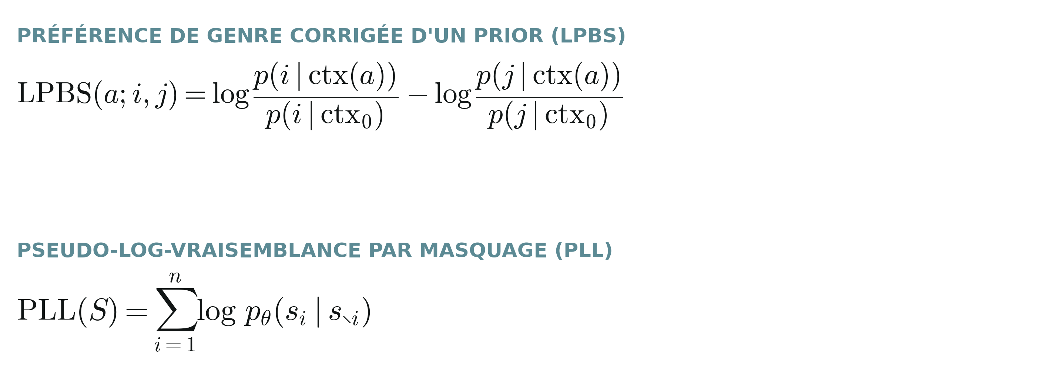
Comparer des probabilités contrôlées
LPBS, PLL, AUL, AULA : le modèle préfère-t-il une formulation ?
LPBS
retire le prior global avant de comparer masculin et féminin dans un contexte donné.
LPBS — PRIOR CORRIGÉ
$$LPBS\left(a\right)=log\frac{p\left(m∣c\left(a\right)\right)}{p\left(m∣c_{0}\right)}−log\frac{p\left(f∣c\left(a\right)\right)}{p\left(f∣c_{0}\right)}$$
PLL
masque chaque token à tour de rôle et additionne sa log-probabilité conditionnelle.
PSEUDO-LOG-VRAISEMBLANCE (PLL)
$$PLL\left(S\right)=\sum_{i=1}^{\left|S\right|}{log}p_{θ}\left(s_{i}∣S_{\backslash i}\right)$$
AUL et AULA
AUL évalue tous les tokens sans masquage ; AULA pondère cette somme par l'attention portée à chaque token.
AUL — SANS MASQUAGE
$$AUL\left(S\right)=\sum_{i=1}^{\left|S\right|}{log}p_{θ}\left(s_{i}∣S\right)$$

Slide 13
Générations : mesurer le texte produit
Du texte libre à un score comparable entre deux prompts
Score lexical
proportion de mots d'un texte appartenant à un lexique donné (leadership, soin, compétence...).
SCORE LEXICAL PAR CATÉGORIE
ScorecT=1Tw∈T​1w∈Lc
Polarité de genre
équilibre entre mots masculins et féminins effectivement produits dans le texte.
POLARITÉ DE GENRE DU TEXTE PRODUIT
$$Pol\left(T\right)=\frac{n_{masc}\left(T\right)−n_{f\acute{e}m}\left(T\right)}{n_{masc}\left(T\right)+n_{f\acute{e}m}\left(T\right)}$$
ÉCART APPARIÉ ENTRE PROMPTS CONTREFACTUELS
Écart apparié
même statistique Δ, IC et q-value que pour les embeddings et les probabilités.
$$Δ_{M}=M\left(S_{masc}\right)−M\left(S_{f\acute{e}m}\right)$$

Slide 14
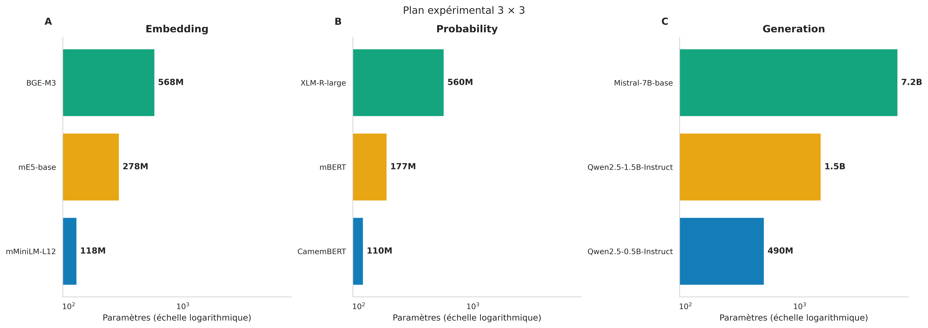
Neuf modèles, trois familles
Un plan comparatif 3 × 3
Embeddings
mMiniLM-L12, mE5-base, BGE-M3 — trois lignées et objectifs d'entraînement différents.
Probabilités
CamemBERT, mBERT, XLM-R-large — trois modèles masqués adaptés au français ou multilingues.
Générations
Qwen2.5-0.5B / 1.5B-Instruct, Mistral-7B-base — deux instruction-tuned et un modèle de base.

Slide 15
Résultats
3

Slide 16
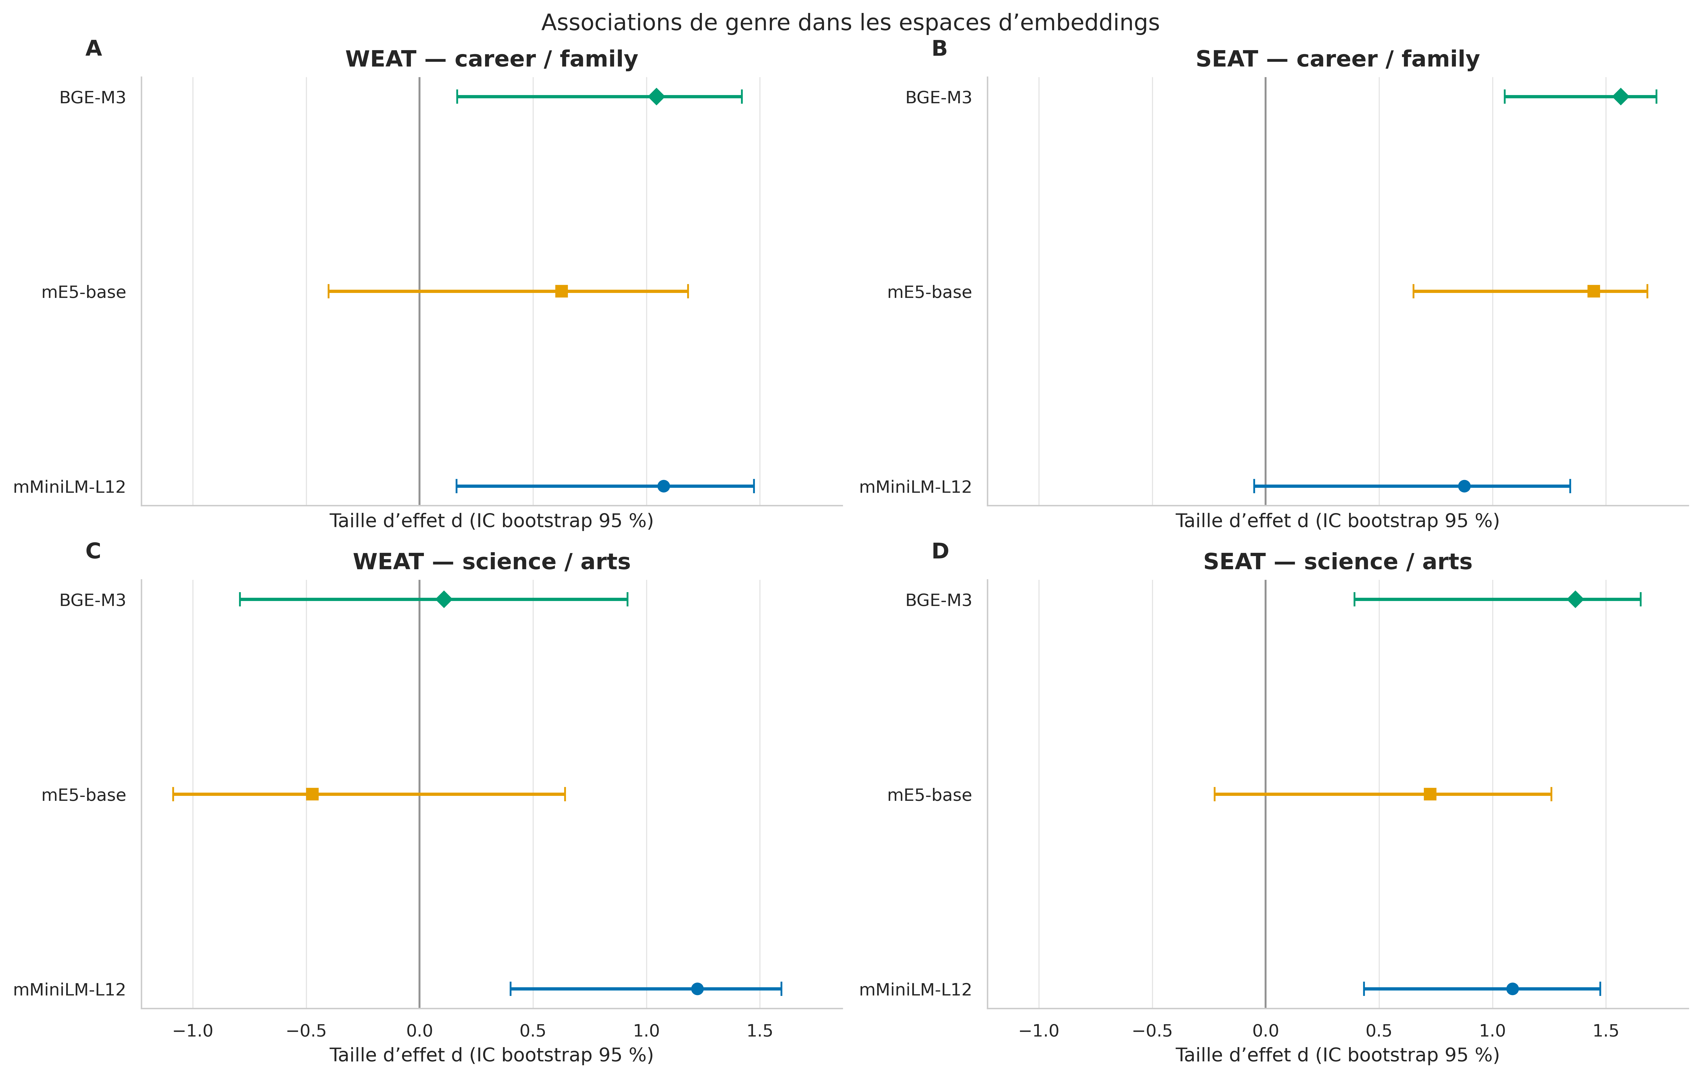
Associations dans les embeddings
WEAT et SEAT sur trois encodeurs, six contrastes
33 tests sur 36
significatifs après correction FDR (q < 0,05)
Le contexte amplifie l'effet
surtout pour mE5-base et BGE-M3, entre WEAT et SEAT
Pas de lien net avec la taille
mMiniLM-L12 (118M) affiche la projection métiers la plus élevée

Slide 17
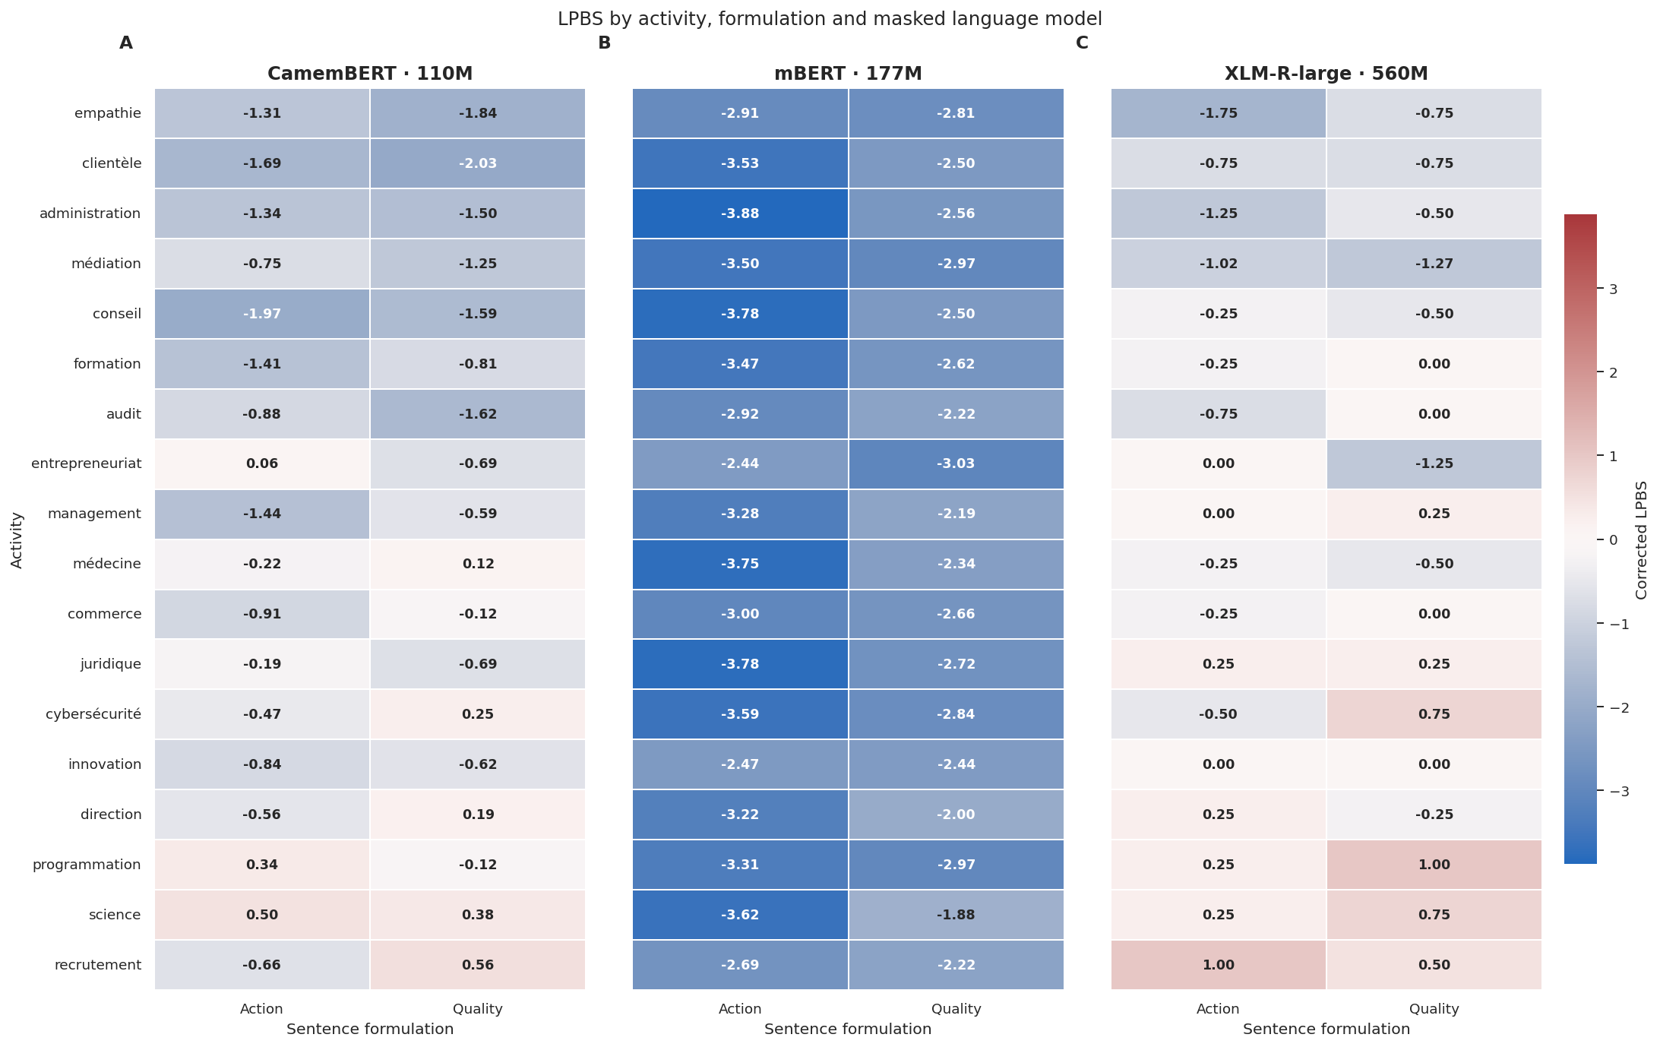
Probabilités : le LPBS par domaine
Trois modèles masqués, dix-huit activités professionnelles
Valeurs majoritairement négatives
un LPBS < 0 favorise les formulations féminines après correction du prior
mBERT, l'écart le plus marqué
parfois inférieur à –3, contre des valeurs plus modérées pour CamemBERT et XLM-R
Le signe change selon le domaine
une moyenne globale masquerait une partie des différences

Slide 18
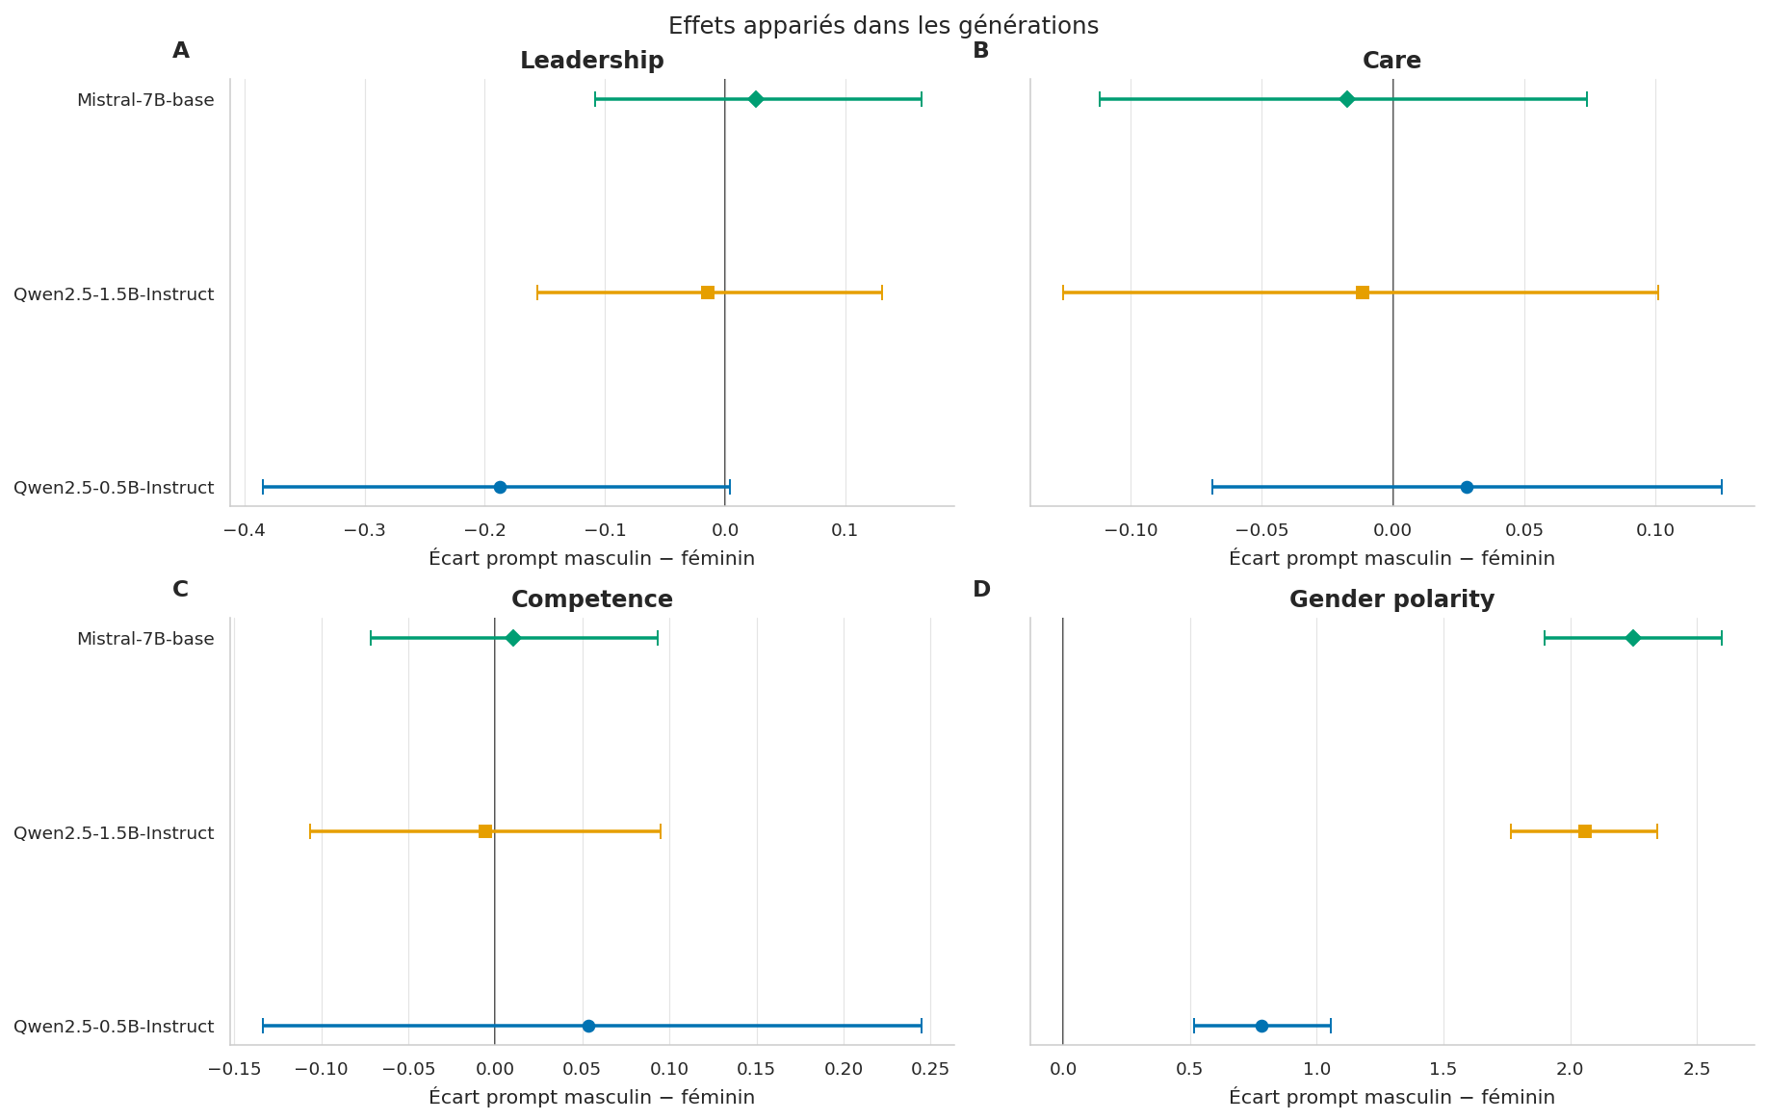
Ce que produisent les modèles génératifs
768 textes par modèle, prompts contrefactuels appariés
La polarité de genre, seul effet robuste
positive et significative pour les trois modèles, partout
Rien d'autre après FDR
leadership, soin, compétence, refus, longueur : aucun écart corrigé significatif
Une exception mineure
Qwen2.5-0.5B : légèrement plus d'incertitude après un prompt masculin

Slide 19
Résultats en chiffres
Où lire Δ, l'IC à 95 %, la p-value et la q-value
Famille | Résultat | Δ (écart) | IC à 95 % | p-value | q-value | Conclusion
Probabilités (PLL) | XLM-R — exemple | −0,393 | [−0,482 ; −0,310] | 0,0001 | 0,0002 | Significatif
Probabilités (PLL) | CamemBERT | ≈ −0,14 | traverse 0 | — | ≥ 0,05 | Non significatif
Embeddings (WEAT/SEAT) | 36 tests (3 encodeurs × 6 contrastes × 2 méthodes) | — | — | — | 33/36 < 0,05 | Majoritairement significatif
Générations (polarité) | 3 modèles génératifs | toujours > 0 | — | — | < 0,05 (×3) | Robuste et systématique
Générations (leadership, soin, compétence) | 3 modèles génératifs | — | — | — | ≥ 0,05 | Non significatif après FDR
Lecture : Δ et IC donnent l'amplitude ; p puis q (FDR) donnent la significativité — un résultat peut être notable sans être significatif, ou l'inverse.

Slide 20
L'exécution en chiffres
9
Ce que donne à voir une exécution complète du protocole
modèles comparés, trois par famille
Des associations nettes dans les embeddings, mais qui ne suffisent pas à prévoir un usage réel.
2 304
textes générés au total
Une préférence probabiliste qui dépend fortement du modèle et du domaine observé.
33/36
tests WEAT-SEAT significatifs (q<0,05)
0
Aucun classement stable entre la taille d'un modèle et l'ampleur de ses biais.
classement monotone taille ↔ biais observé

Slide 21
Discussion et conclusion
4

Slide 22
Limites et perspectives
LIMITES
PERSPECTIVES
Un contraste de genre binaire ; qualité variable de certaines formulations françaises
Un corpus construit de situations professionnelles, quatre seeds de génération
Le français dispose de moins de jeux d'évaluation validés que l'anglais
Une co-construction communautaire pour des stéréotypes contemporains
Un module dédié à l'intersectionnalité, séparé du benchmark de genre
Une réévaluation dans le temps : une nouvelle version peut progresser sur une métrique et régresser sur une autre

Slide 23
Conclusion
L'évaluation du biais de genre dépend de l'endroit où l'on regarde : espace latent, probabilités, ou générations
Trois familles complémentaires, aucune ne dominant partout
Leur valeur scientifique tient au protocole : hypothèses préenregistrées, facteurs contrôlés, incertitude mesurée
Aucun score pris seul ne certifie l'équité d'un modèle
L'objectif : des résultats vérifiables, contextualisés et révisables — pas une étiquette « débiaisé »

Slide 24
Merci de votre attention Des questions ? de texte ou plus

